Slide 1

Campus-DDoS-SDN
Diseño y evaluación de un banco de pruebas para detección DDoS multiclase
Facultad de Ingeniería de Sistemas
Notes:
Abrir diciendo que esta vez no vamos a mostrar el campus: vamos a mostrar cómo se hizo. Seis pasos, con las tablas y los gráficos de la corrida de 120 segundos.

Slide 2
Problema de investigación
Un F1 alto con un solo ataque y archivos separados no demuestra que el detector encuentre al atacante mientras el alumno sigue usando el mismo portal.
Vacíos identificados
Pregunta de investigación
01 Más de un vector DDoS
02 Tráfico benigno dentro del ataque
03 Una corrida que pueda repetirse
04 Medir si el portal realmente se cae
¿Las estadísticas del flujo, sin IP, puertos ni hora, separan tráfico benigno y cuatro ataques en un laboratorio que el modelo no vio?
Notes:
Esta es la motivación. No decir que el artículo inicial está mal; decir que resuelve un caso más pequeño. Nuestra pregunta agrega mezcla, reproducibilidad y prueba en otro laboratorio.

Slide 3
Objetivos e hipótesis
Objetivo general
Hipótesis de trabajo
Implementar y evaluar en Docker un banco SDN reproducible para detectar cuatro ataques contra un portal de campus.
Las características de tamaño, duración y tasa del flujo permiten superar 0,90 de F1 macro en el laboratorio retenido.
Objetivos específicos
Modelar la red · capturar tráfico mixto · etiquetar por emisor · medir el portal y Docker · probar fuera del entrenamiento.
Alcance
Primero se contrasta en casa. La captura real de la UNCP es la fase propuesta y requiere autorización.
Notes:
Separar hipótesis y alcance. El valor 0,90 se fijó como umbral de trabajo. La corrida de casa da 0,979. El campus todavía no se ha medido.

Slide 4
Del artículo inicial a esta propuesta
ICMP-Flood-SDN | Campus-DDoS-SDN
Un ataque: ICMP | SYN, HTTP, Slowloris e ICMP
Navegación real, depende de internet | Portal interno, corrida repetible
Capturas benignas y de ataque separadas | Alumno y atacante dentro del mismo pcap
Evaluación del clasificador | Clasificador + sonda HTTP + recursos Docker
≈99,9 % en su conjunto | 0,979 F1 macro en un laboratorio retenido
Notes:
El 99,9 por ciento del antecedente no se compara directamente con 0,979. Cambian las clases, la mezcla y la partición. La mejora principal no es un número mayor: es una prueba más reproducible y más exigente.

Slide 5
Qué está hecho y qué se propone
TRABAJO REALIZADO
FASE PROPUESTA
Topología Docker
Cinco escenarios de 120 s
40.877 flujos etiquetados
Bosque probado en Agrarias
F1 macro 0,979
Captura Wireshark autorizada
Solo tráfico benigno real
Anonimización de direcciones
Dataset híbrido
Comparación casa vs campus
Los ataques permanecen dentro de Docker. No se atacará la red de la UNCP.
Notes:
Esta diapositiva evita confusiones. La columna izquierda son resultados. La derecha es la propuesta que se presentará al encargado. No prometer un escaneo que todavía no ocurrió.

Slide 6
Metodología general
1
Docker
4
Etiqueta
Un comando levanta la red, el ataque y la captura.
La IP de origen dice si el flujo es alumno o ataque.
2
Sonda
5
Limpieza
Cada segundo se anota si el portal abre y cuánto tarda.
Se botan IP, puertos y hora, para que el modelo no memorice.
3
Flujos
6
Prueba
El pcap se vuelve CSV. TCP con CICFlowMeter, ICMP aparte.
Agrarias no entra al entrenamiento. Ahí se mide el F1.
Notes:
Recorrer los seis números. Decir que el resto de la exposición es uno por diapositiva, con lo que salió de la corrida, no con un esquema inventado.

Slide 7
Entorno de experimentación
bash scripts/docker/run_scenario.sh all 120
bash scripts/docker/run_scenario.sh convert
python notebooks/analisis_completo.py
La imagen se llama ataque-sdn. Es Ubuntu 24.04, privilegiada, con 6 CPU y 8 GB. Adentro arrancan Open vSwitch en userspace, Ryu 4.34 y Mininet. El ataque no tiene ruta hacia la red de la universidad.
Cada escenario deja el pcap, la sonda del alumno y un CSV de docker stats: CPU, memoria y red del contenedor, cada dos segundos.
Notes:
Mostrar los tres comandos. El tercero es el que entrena. Aclarar que docker stats es la foto del contenedor: no hace falta abrir Docker Desktop para ver el costo, quedó guardado en data/metrics.

Slide 8
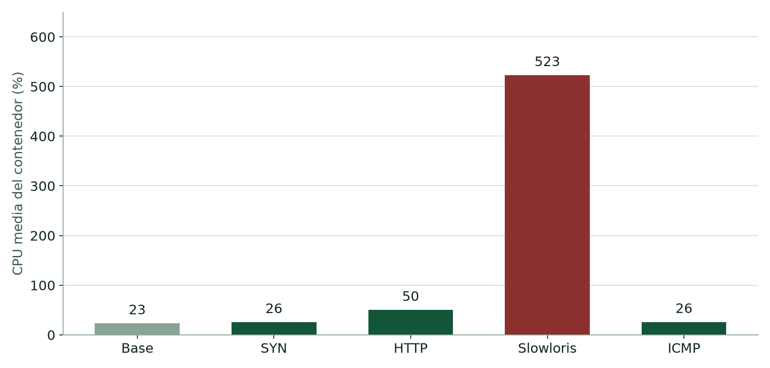
Uso de recursos del contenedor
100 % es un núcleo. El contenedor tiene seis.
Slowloris sostuvo unos cinco núcleos. Mantiene conexiones abiertas y el emulador se queda trabajando.
SYN, ICMP y el baseline andan cerca de un núcleo. El costo grande no es el flood: es Slowloris.
Notes:
Este gráfico sale de los CSV de docker stats de la corrida. Slowloris promedió 523 por ciento. Los otros escenarios se quedan entre 23 y 50. Sirve para decir que el banco cabe en una PC de 8 núcleos, y que el caso caro es el de conexiones abiertas.

Slide 9
Disponibilidad y latencia del portal
Un alumno de Salud pide el portal una vez por segundo, durante 120 segundos. Esto no es el modelo: es si la página abre.
Escenario | Abre | Falla | Latencia | Paquetes/s | Qué se siente
Baseline | 120 | 0 | 407 ms | 111 | La página normal
SYN | 120 | 0 | 404 ms | 466 | Más ruido, la página sigue
HTTP flood | 120 | 0 | 564 ms | 386 | Tarda más
Slowloris | 1 | 117 | 403 ms | 86 | Deja de abrir
ICMP | 120 | 0 | 404 ms | 271 | Más ruido, la página sigue
Notes:
Leer la fila de Slowloris despacio: un solo éxito de 118 intentos, y casi no suben los paquetes. SYN es el que más paquetes mete y la página sigue en 404 milisegundos. La latencia de Slowloris es la del único intento que sí abrió.

Slide 10
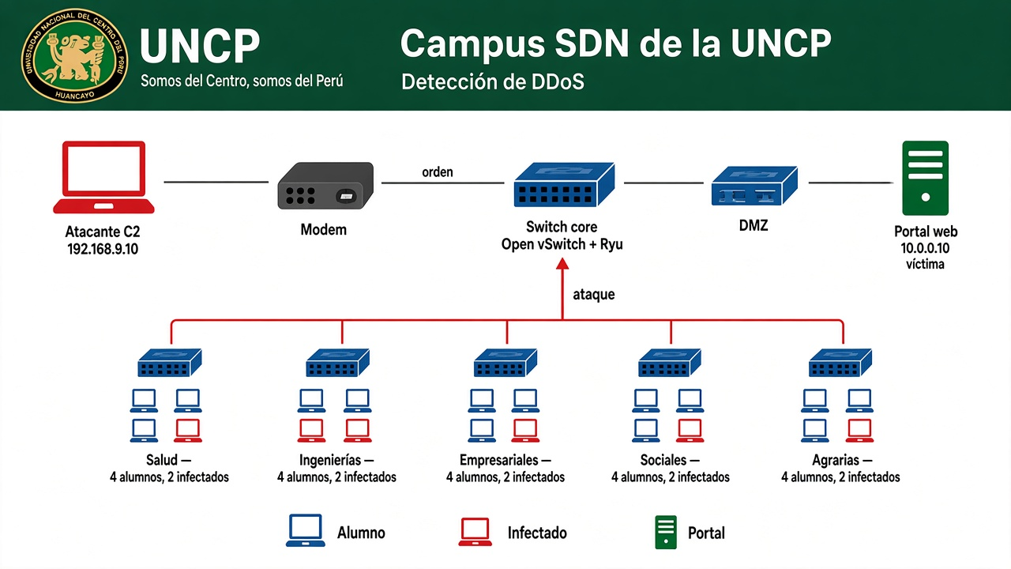
Topología del banco de pruebas
Cinco laboratorios. En cada uno, 4 alumnos y 2 PCs infectadas.
El C2 está fuera del campus y solo da la orden. Quien ataca es la PC infectada.
La víctima es el portal, 10.0.0.10. No el controlador.
Notes:
Una sola pasada por el dibujo. Azul alumno, rojo infectado. Agrarias es la de la derecha: esa no se usa para entrenar.

Slide 11
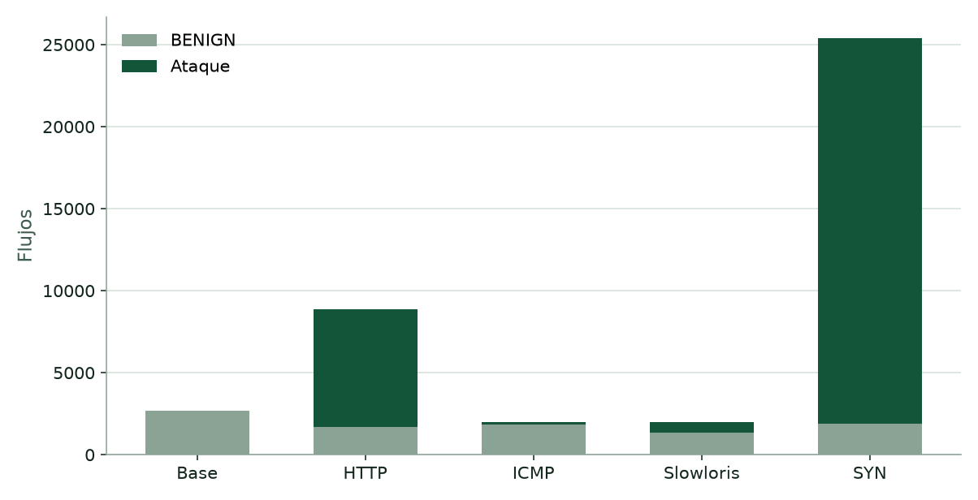
Construcción del conjunto de datos
40.877 flujos en total
TCP y UDP los cuenta CICFlowMeter. ICMP no pasa ese filtro.
El agrupador ICMP cierra el flujo a los 10 segundos. Si no, cada infectada dejaría una sola fila.
Aun así ICMP queda chico: 120 flujos en todo el conjunto. SYN se lleva 23.539.
Notes:
Señalar la barra verde de SYN: por eso después hay que pesar las clases. La franja gris de cada barra es el alumno, que sigue dentro del mismo archivo. En ICMP la franja de ataque casi no se ve.

Slide 12
Estrategia de etiquetado
Alumno y ataque viajan en el mismo pcap. Si se etiquetara el archivo entero, el alumno quedaría marcado como ataque.
Quién envía | Escenario | Etiqueta
Alumno, portal o cualquier otra IP | Cualquiera | BENIGN
PC infectada | Baseline | BENIGN (todavía navega)
PC infectada | SYN, HTTP, Slowloris o ICMP | El nombre del ataque
La lista de infectadas está en el JSON que se guarda junto al pcap.
Notes:
Poner un ejemplo oral: 10.1.0.20 es infectada de Salud. En el baseline su flujo es BENIGN. En synflood, el mismo host pasa a synflood. 10.1.0.10, el alumno de al lado, sigue BENIGN en los dos archivos.

Slide 13
Preprocesamiento y control de fuga de información
IP de origen y de destino
Si se quedan, el bosque aprende la dirección de la infectada, no el flujo.
Puerto de origen y de destino
El portal siempre es el puerto 80. Eso no distingue un ataque.
Marca de tiempo
El orden de la captura no es un rasgo del tráfico.
Infinitos, vacíos y columnas quietas
Pasan a cero, o se quitan si en el entrenamiento no cambian.
Notes:
Esta es la diapositiva de la limpieza. Repetir: el modelo no ve direcciones. Lo que ve son tamaños, ritmos y duraciones del flujo. Si alguien pregunta por qué el F1 es alto, la respuesta empieza aquí: no es porque memorizó las IP.

Slide 14
Separación de entrenamiento y prueba
32.784
8.091
flujos para entrenar
Salud, Ingenierías, Empresariales, Sociales
flujos para probar
solo Ciencias Agrarias, prefijo 10.5
Un corte al azar metería flujos del mismo laboratorio en los dos lados. El número saldría más alto y no diría si el modelo viaja a otra área.
Bosque aleatorio, 200 árboles, peso por clase. SYN es enorme: sin ese peso, el modelo se inclinaría a llamarlo todo SYN.
Notes:
Escribir en la pizarra, si hace falta, 10.1 a 10.4 entrenan y 10.5 prueba. El peso por clase se llama balanced_subsample. No hace falta el nombre en inglés salvo que pregunten.

Slide 15
Desempeño por clase
F1 macro 0,979 en Agrarias. Binario, benigno contra ataque, 0,970.
Clase | Precisión | Recall | F1 | Flujos en la prueba | Lectura
BENIGN | 0,956 | 0,949 | 0,953 | 1.775 | Se distingue
HTTP flood | 0,939 | 0,947 | 0,943 | 1.458 | Se distingue
Slowloris | 1,000 | 1,000 | 1,000 | 126 | Se distingue
SYN flood | 1,000 | 1,000 | 1,000 | 4.708 | Se distingue
ICMP | 1,000 | 1,000 | 1,000 | 24 | No se afirma
Notes:
ICMP va al final a propósito. El 1,000 con 24 flujos no se dice como logro. Las otras cuatro clases sí se pueden defender: tienen muestras y la página cuenta una historia distinta en cada una.

Slide 16
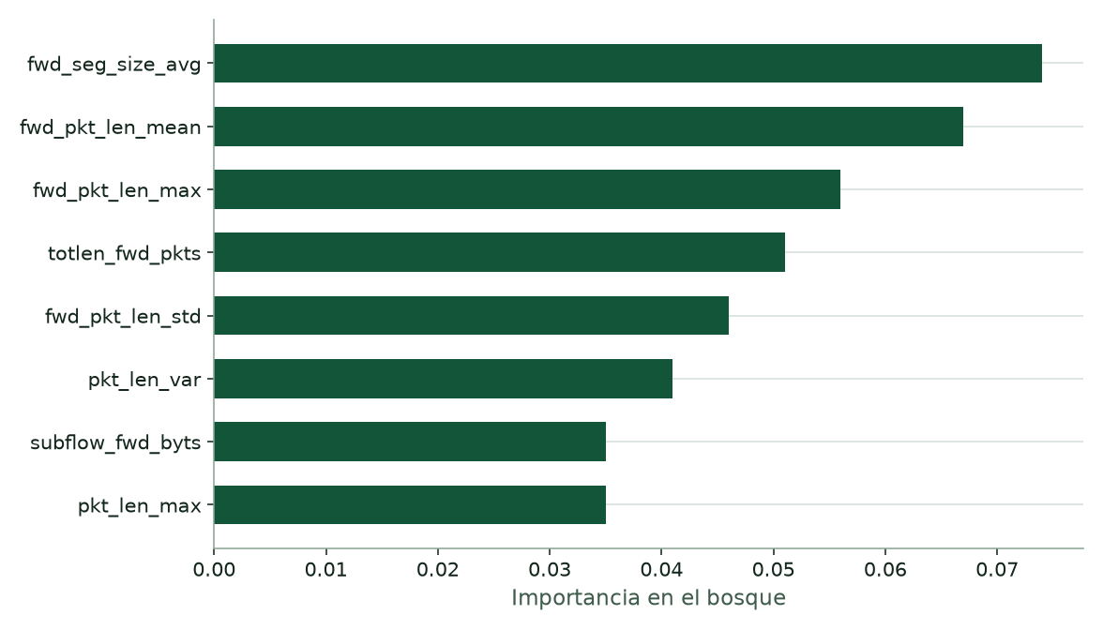
Importancia de características
No mira direcciones. Mira el tamaño de lo que va hacia el portal.
La primera columna es el tamaño medio del segmento de ida. Después vienen la media y el máximo del paquete de ida.
Tiene sentido: un SYN casi no lleva datos. Un GET del alumno sí. Slowloris mantiene poco y lento.
Notes:
Traducir los nombres si el público no los usa. fwd es hacia el portal. El modelo separa por forma del flujo, que es lo que queríamos después de quitar la IP.

Slide 17
Resultados preliminares
0,979
La página
Solo Slowloris la tumba: 1 de 118 abre. HTTP la pasa de 407 ms a 564 ms.
F1 macro. Es la base que ya está medida.
Todavía no es el escaneo del campus.
El modelo
BENIGN, HTTP, Slowloris y SYN se separan en Agrarias, sin usar la IP.
La mezcla
El alumno sigue dentro del mismo archivo. 40.877 flujos, 120 segundos por escenario.
Notes:
Decir en voz alta que esto salió de la corrida en casa, con Docker, no de la red de la UNCP. Es la base con la que se va a proponer el permiso. El 0,979 ya está medido. El escaneo real viene después.

Slide 18
Limitaciones
Es una prueba en casa
Los alumnos están emulados. Sirve para proponer el trabajo. No reemplaza el escaneo que se pedirá.
ICMP no se afirma
En Agrarias hay 24 flujos. El F1 de 1,000 de esa clase no se presenta como resultado.
No corre en vivo
El bosque lee flujos ya capturados. No está dentro de Ryu ni corta el ataque.
Falta el fondo real
El pipeline híbrido está escrito. Entra cuando el encargado entregue los pcap autorizados.
Notes:
No esconder que falta el campus. Esa es la razón de la propuesta. La limitación principal es el alcance: casa ahora, red autorizada después. ICMP y el clasificador fuera de Ryu se dicen igual.

Slide 19
Fase 2: validación autorizada
01
Capturar
Uno a tres pcap benignos, de 10 a 30 minutos, en un segmento que defina el encargado.
02
Anonimizar
Cambiar las direcciones antes de entrenar. No publicar usuarios ni contenido.
03
Mezclar
Unir ese fondo benigno con ataques que siguen ejecutándose solo dentro de Docker.
04
Comparar
Repetir el holdout y reportar cuánto cambia el F1 respecto de la prueba en casa.
Restricción: ninguna inundación se ejecuta contra la red real.
Notes:
Esta es la solicitud concreta. El encargado entrega tráfico benigno, no recibe ataques. El equipo anonimiza, mezcla offline con los ataques Docker y compara contra el resultado 0,979.

Slide 20
Conclusiones
1
La prueba en casa ya distingue alumno y ataque en la misma captura, sin memorizar la IP.
2
El portal solo se cae con Slowloris. SYN e ICMP suben paquetes y la página sigue.
3
El F1 de 0,979 en Agrarias es la cifra con la que se propone el siguiente paso.
4
Ese paso es el escaneo autorizado. El ataque de la simulación no sale del contenedor.
Notes:
Cerrar las cuatro frases sin agregar un número nuevo. La uno y la dos son lo que ya se vio en casa. La tres es la cifra de la propuesta. La cuatro es el compromiso: se pide permiso para el fondo real, y el ataque sigue dentro de Docker.

Slide 21
Fuentes principales
Kumar, S.; Gupta, S. (2026)
ICMP-Flood-SDN: A Python based machine learning application for ICMP flood DDoS attack detection in software defined networks. Software Impacts 27, 100819.
Sharafaldin, I.; Lashkari, A.; Ghorbani, A. (2018)
Toward Generating a New Intrusion Detection Dataset and Intrusion Traffic Characterization. ICISSP. Referencia de CICFlowMeter.
Kreutz, D. et al. (2015)
Software-Defined Networking: A Comprehensive Survey. Proceedings of the IEEE 103(1), 14–76.
Código, protocolo y resultados: repositorio Campus-DDoS-SDN.
Notes:
No leer las referencias completas. Señalar que la primera es el antecedente directo, la segunda sustenta la extracción de flujos y la tercera el contexto SDN.

Slide 22
Resultados preliminares y siguiente fase
Prueba en casa hecha. Escaneo del campus, por autorizar.
Calderón · Llanos · Martínez · Poves
Notes:
Agradecer a la facultad y abrir preguntas. Si preguntan cuándo se escanea, la respuesta es: después de que el encargado autorice. Hasta entonces el número que se defiende es el de la casa.

